Slide 1
Технология выращивания
посадочногоматериала

Slide 2
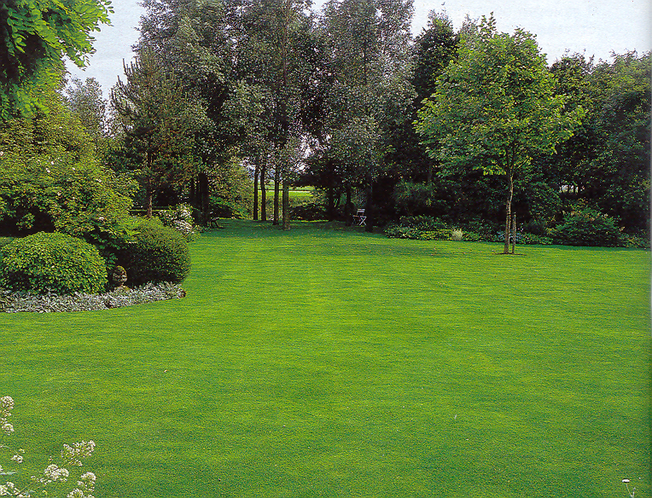
Маточные плантации

Slide 3
Содержание лекции
Маточные плантации в лесных питомниках их назначение
Выкопка, хранение и перевозка посадочного материала

Slide 4
Маточные плантации
Маточное отделение питомника имеет несколько плантаций: отводковую, семенную и черенковую. Маточные плантации тополей и ив создают для получения черенков, используемых для лесокультурных работ и выращивания черенковых саженцев. В лесостепной зоне тополевые плантации создают из тополя белого, черного (осокорь), бальзамического, лавролистного, Болле и гибридных форм.

Slide 5
Маточные плантации
Ивовые плантации создают из древовидных и кустарниковых ив (ивы белой, ломкой, прутиковидной, козьей, прилистниковой, шелюги красной и др.) Плантации кустарниковых ив предназначены также для заготовки прута, который используют для изготовления плетеной мебели и корзин. Тамариксвые плантации создают только для заготовки черенков.

Slide 6
Маточные плантации
В качестве основной заправки почвы используют навоз и торфяные компосты. Норма внесения удобрений определяется содержанием питательных веществ в почве и колеблется от 20 до 100 т/га. Минеральные удобрения вносят при проведении ухода за маточниками.

Slide 7
Маточные плантации
Закладывают маточные плантации весной или осенью. Для закладки плантаций используют сеянцы, однолетние черенковые саженцы и черенки. Плантации закладывают кустовой или штамбовой формы. На кустовых плантациях тополя и древовидной ивы расстояние между кустами 1×0.5, 0.5×0.5, 1×1, 1×1.5, 1.5×1.5 м, а на штамбовых плантациях этих пород – 2×2; 2×3 м.

Slide 8
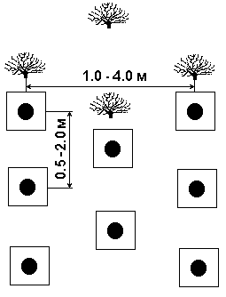
Схема размещения кустов на маточной плантации

Slide 9
Маточные плантации
Посадку проводят сажалкой СШН или вручную под лопату. Сразу после посадки почву рыхлят с помощью культиваторов. Дальнейшие уходы в течение лета заключаются в поливах, прополках, рыхлениях, подкормках.

Slide 10
Маточные плантации
Осенью после первого года вегетации у растений на кустовых плантациях срезают надземную часть, оставляя пенечки высотой 3 (5-7) см. Это способствует образованию новых побегов из спящих почек. В последующие годы побеги срезают на 2-3 (3-5) см выше срезов предыдущего года.

Slide 11
Маточные плантации
После 5 -6 лет эксплуатации проводят мелкую перепашку междурядий, одновременно вносят удобрения, хлысты в этот год не срезают. Затем плантацию омолаживают срезкой 2-х летних побегов у самой земли. После омолаживания плантация эксплуатируется еще 5-6 лет. Продолжительность эксплуатации маточ-ной плантации 10-12 лет.

Slide 12
Маточные плантации
При формировании штамбовых плантаций в первые годы после посадки сеянцев и черенковых саженцев удаляют боковые побеги, закладывая крону на высоте 1-1.5 м. В дальнейшем побеги кроны срезают, оставляя сучки 20-30 см, на которых интенсивно растет поросль. Эту поросль ежегодно срезают на черенки.

Slide 13
Маточные плантации
На штамбовых плантациях удобнее проводить агротехнический уход и имеется возможность заготовлять побеги в зимний период при глубоком снежном покрове, но на этих плантациях побеги растут медленнее и выход черенков меньше, чем на кустовых.

Slide 14
Выкопка посадочного материала
Посадочный материал выкапывают чаще всего весной до начала вегетации растений. Осенью выкапывают многие лиственные породы (особенно плодовые) и лиственницы. В этом случае необходимо организовывать зимнее хранение сеянцев до весны в специальных хранилищах.

Slide 15
Выкопка посадочного материала
Выкапывают сеянцы и саженцы специальными выкопочными машинами и орудиями: выкопочной скобой НВС-1.2; копачом сеянцев КСШ-0.5; выкопочной машиной ВМ-1.25; выкопочно-выборочной машиной ВВМ-1 и АВС-0.5; выкопочным плугом ВПН-2.

Slide 16
Выкопка посадочного материала
Навесная скоба НВС-1.2 – предназначена для выкопки сеянцев хвойных и лиственных пород и саженцев кустарников, растущих в ленточных посевах и на грядках. Ширина захвата 1.2 м. Глубина подкопки до 30 см. На лёгких почвах агрегатируется с Т-40М, МТЗ-80; на тяжелых – Т-74; ДТ-75.

Slide 17
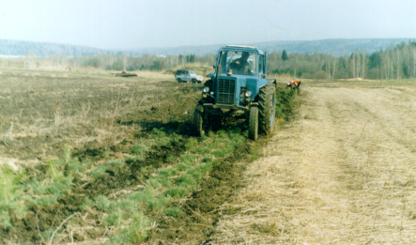
Выкопка сеянцев навесной выкопочной скобой НВС-1,2

Slide 18
Выкопка посадочного материала
Выкопочная машина ВМ-1.25 – имеет тоже назначение, наряду с подкапывающей скобой оборудована прутковым элеватором для разрушения почвенного пласта и облегчения выборки посадочного материала. Агрегатируется с тракторами МТЗ-80, Т-74, ДТ-75.

Slide 19
Выкопка посадочного материала
Копач сеянцев КСШ-2.5 – укомплектован двумя сменными скобами; для сеянцев – ширина захвата 105 см и саженцев – ширина – 55 см. Глубина подкопки 30 и 40 см. Агрегатируется с тракторами Т-74, ДТ-75.

Slide 20
Выкопка посадочного материала
Выкопочный агрегат АВС-0.6 предназначен для выкопки сеянцев и саженцев деревьев и кустарников. При движении агрегата АВС-0.6 почвенный пласт с сеянцами и саженцами подрезается выкопочной скобой и подаётся на встряхивающий наклонный транспортёр, где почва разрыхляется и отделяется от корней растений, этим облегчается выборка саженцев из почвы.

Slide 21
Выкопка посадочного материала
Выкопочно-выборочная машина ВВМ-1 предназначена для выкопки саженцев хвойных пород с выборкой их и укладкой в тару. После выкопки саженцы поступают на ленточный транспортёр, где они отряхиваются от почвы, а затем в приёмочные контейнеры. Агрегатируется с Т-40М; МТЗ-80.

Slide 22
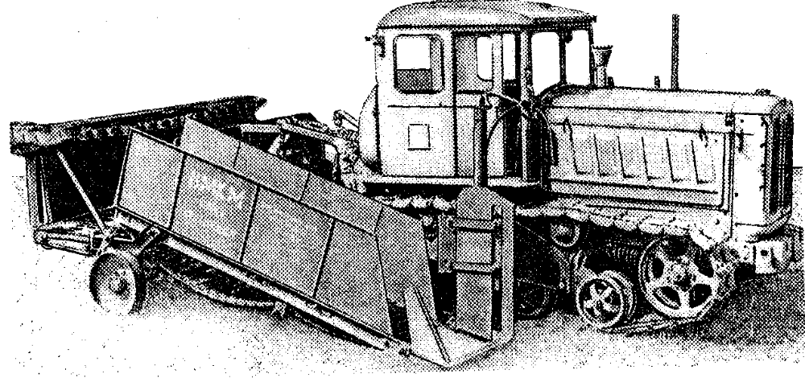
Выкопочная машина для крупномерных саженцев (ВМКМ-0,6)

Slide 23
Выкопка посадочного материала
После большинства выкопочно-выборочных орудий посадочный материал выбирают вручную. Затем его сразу же укладывают в ящики или в корзины и относят к затенённому месту сортировки.

Slide 24
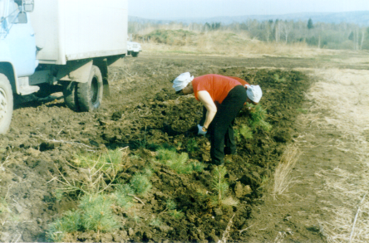
Выборка посадочного материала

Slide 25
Сортировка посадочного материала
Сортировка. Для сортировки используют специально изготовленный шаблон или заранее подобранное модельное растение, размеры которого проверены. Саженцы сортируют непосредственно на месте выкопки. В безветренную облачную погоду сортируют на грядках; в сухую, солнечную, ветренную и дождливую погоду – под навесом.

Slide 26
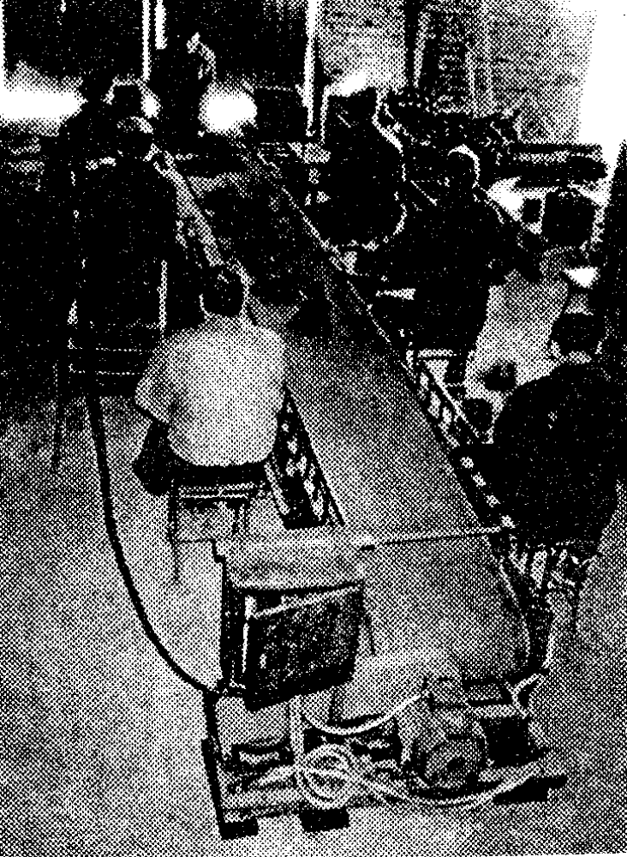
Участок для сортировки посадочного материала

Slide 27
Упаковка посадочного материала
Выкопанный и отсортированный посадочный материал увязывают в пучки: сеянцы при высоте стволиков до 40 см – по 100 шт.; более 40 см – по 50 шт.; саженцы по 50, 25 и 10 шт. в каждом пучке в зависимости от размера (масса не менее 10 кг). Пучки сеянцев и саженцев сразу же прикапывают во влажную почву, укладывают в ящики или упаковывают в тюки.

Slide 28
Упаковка посадочного материала
При прикопке сеянцев на осенне-зимниее хранение или для использования в своём хозяйстве сеянцы в пучки не связывают. К пучкам или группе одинаковых пучков прикрепляют этикетки, в которых указывают: наименование породы, возраст, количество сеянцев, номер партии и дату выкопки.

Slide 29
Упаковка посадочного материала
Причём партией считают любое количество сеянцев данной породы одного возраста и происхождения, выращенное в одинаковых условиях и оформленное одним документом о качестве – паспортом.

Slide 30
Упаковка посадочного материала
Причём партией считают любое количество сеянцев данной породы одного возраста и происхождения, выращенное в одинаковых условиях и оформленное одним документом о качестве – паспортом.

Slide 31
Упаковка посадочного материала
В паспорте приведены показатели качества посадочного материала: происхождение семян, из которых выращен посадочный материал, и основные условия выращивания сеянцев или саженцев в питомнике.

Slide 32
Хранение посадочного материала
Способы хранения посадочного материала. Способы хранения посадочного материала зависят от его типа (с закрытой или открытой корневой системой) и срока хранения. Основные способы хранения сеянцев и саженцев – прикопка и хранение при пониженных температурах (в ледниках, на складах-хранилищах и т.д.).

Slide 33
Хранение посадочного материала
Прикопку используют для хранения сеянцев с открытой корневой системой, для растений с начавшимся вегетационным периодом и посадочного материала, предназначенного для посадки в ближайшие сроки. При кратковременном хранении сеянцы прикапывают в пучках. В прикопке пучками сеянцы сосны без потери качества сохраняются не более 2 недель, ели – 3х, берёзы – 1 неделю.

Slide 34
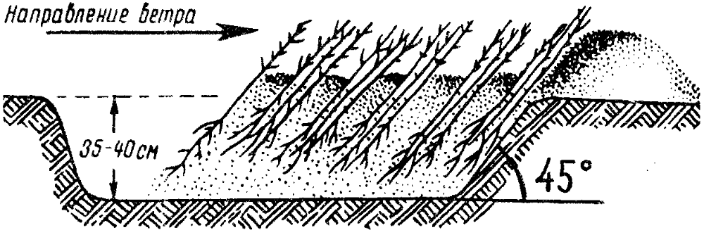
Схема зимней прикопки посадочного материала

Slide 35
Хранение посадочного материала
При длительной зимней прикопке сеянцы и некрупные саженцы засыпают землёй до половины надземной части, а крупные – на 30-35 см выше шейки корня.

Slide 36
Хранение посадочного материала
Снежные хранилища-холодильники организуют путём уплотнения снега толщиной до 1 м. Весной посадочный материал укладывают рядами на снегу и укладывают слоем соломы или сена 0.2-0.5 м. Хранилища-ледники устраивают в каменных сараях или в погребах. Зимой завозят лёд или снег. Сеянцы, тронувшиеся в рост, в ледниках и снежных хранилищах хранить не рекомендуется.

Slide 37
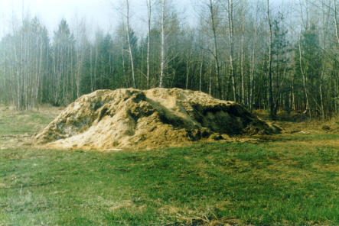
Снежные хранилища-холодильники

Slide 38
Хранение посадочного материала
Более крупный посадочный материал с закрытой корневой системой (“Брика” и “Брикет”) складируют на открытом воздухе в сыром, но достаточно освещенном месте. Полив не реже, чем через 5-10 дней, в зависимости от влажности воздуха и почвы.

Slide 39
Транспортировка посадочного материала
Упаковка и транспортировка поса-дочного материала. При перевозке до 6 часов, каждый слой пучков сеянцев перекладывают упаковочным материалом, сверху накрывают брезентом, мешковиной, рогожей или плёнкой и увязывают. Допускается перевозить сеянцы в корзинах, лунках, мешках, тщательно обкладывая пучки упаковочным материалом.

Slide 40
Транспортировка посадочного материала
При перевозке более 6 часов пучки сеянцев упаковывают в рогожные или соломенные тюки или в ящики. Сеянцы переслаивают мхом, соломой и поливают. Крупные саженцы с закрытой корневой системой “Брикет” перед транспортировкой за 1-2 недели до окончания доращивания подкармливают растения калием и прекращают полив.

Slide 41
Лекция окончена,
Спасибо за внимание

